Slide 1
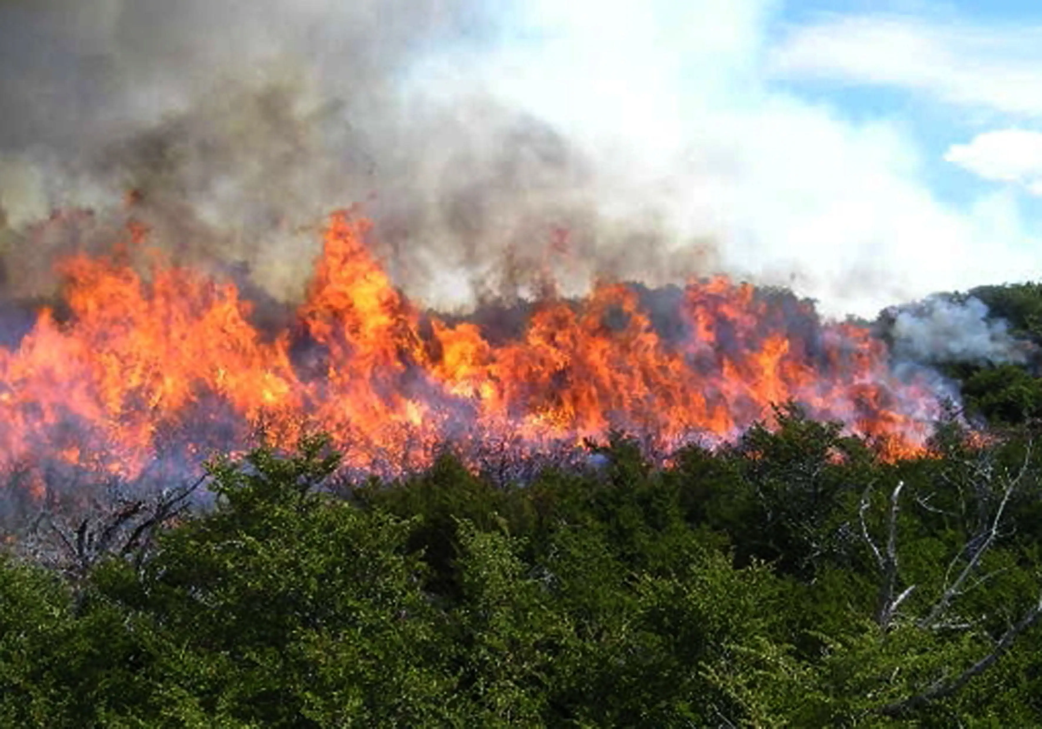
INCENDIS FORESTALS

Slide 2

COM ES PROVOCA
Els tres elements que formen els costats del triangle del foc
sempre han d’estar presents per a que hi hagi foc.
Si falta un dels costats del triangle no es farà foc.
Hi han diferents mitjans d’extinció:
-Equips de terra: amb bombers professionals i voluntaris.
-Equips aeris: el composen avions i helicòpters. L’aparell que
carrega l’aigua s’anomena Bambi Bucket.

Slide 3
EXEMPLES INCENDIS FORESTALS A ANDORRA
ORDINO I CANILLO, EL 28 D’OCTUBRE DEL 1989, 12 HECTÀREES DE BOSC CREMADES DALT DE LlORTS, EN EL PITJOR INCENDI FORESTAL DE L’ANY.

Slide 4
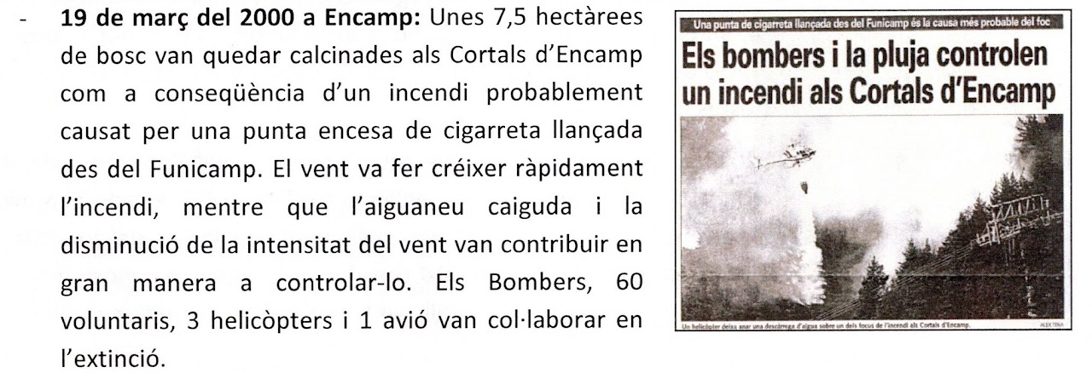
QUÈ ÉS????
EPISODIS RELLEVANTS D'INCENDIS FORESTALS ANAAAAAAAAAAAAAAAaAandorraAanANDORRA

Slide 5
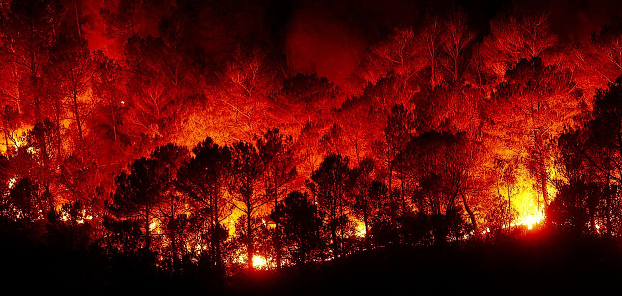
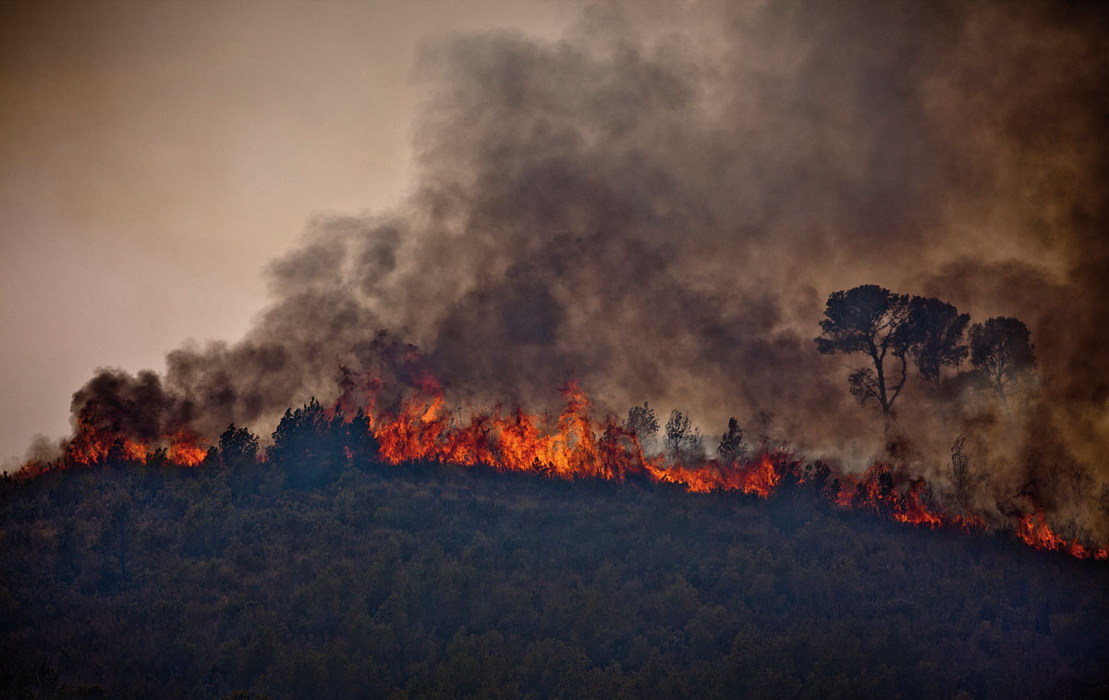
FETS REALS
1 de juliol del 1973 a Ransol: Incendi al bosc dels Plans de Ransol amb una superfície cremada de 2 km de llarg per 500 m d'amplada, equivalent a 100 hectàrees. El vent va complicar les tasques d'extinció i es va necessitar l'ajuda de voluntaris i de gent manada pel Cònsol de Canillo. És l'incendi de més gran extensió que s'ha patit al país.

Slide 6
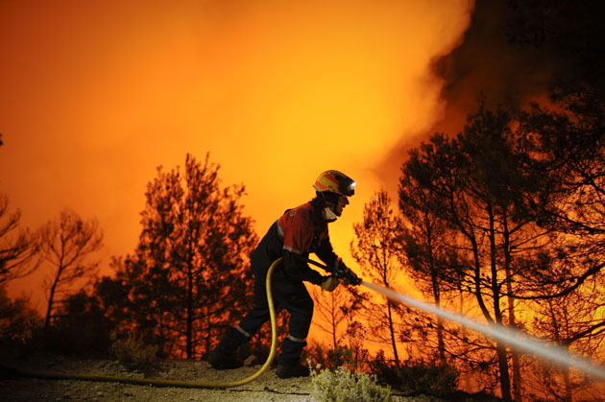
FETS REALS
29 de juliol del 1984 a Sispony: Incendi al bosc de la Quera, a l'obaga de Sispony, que més d'una trentena de bombers van tardar 7 dies en extingir i que va cremar unes 70 hectàrees de bosc.

Slide 7
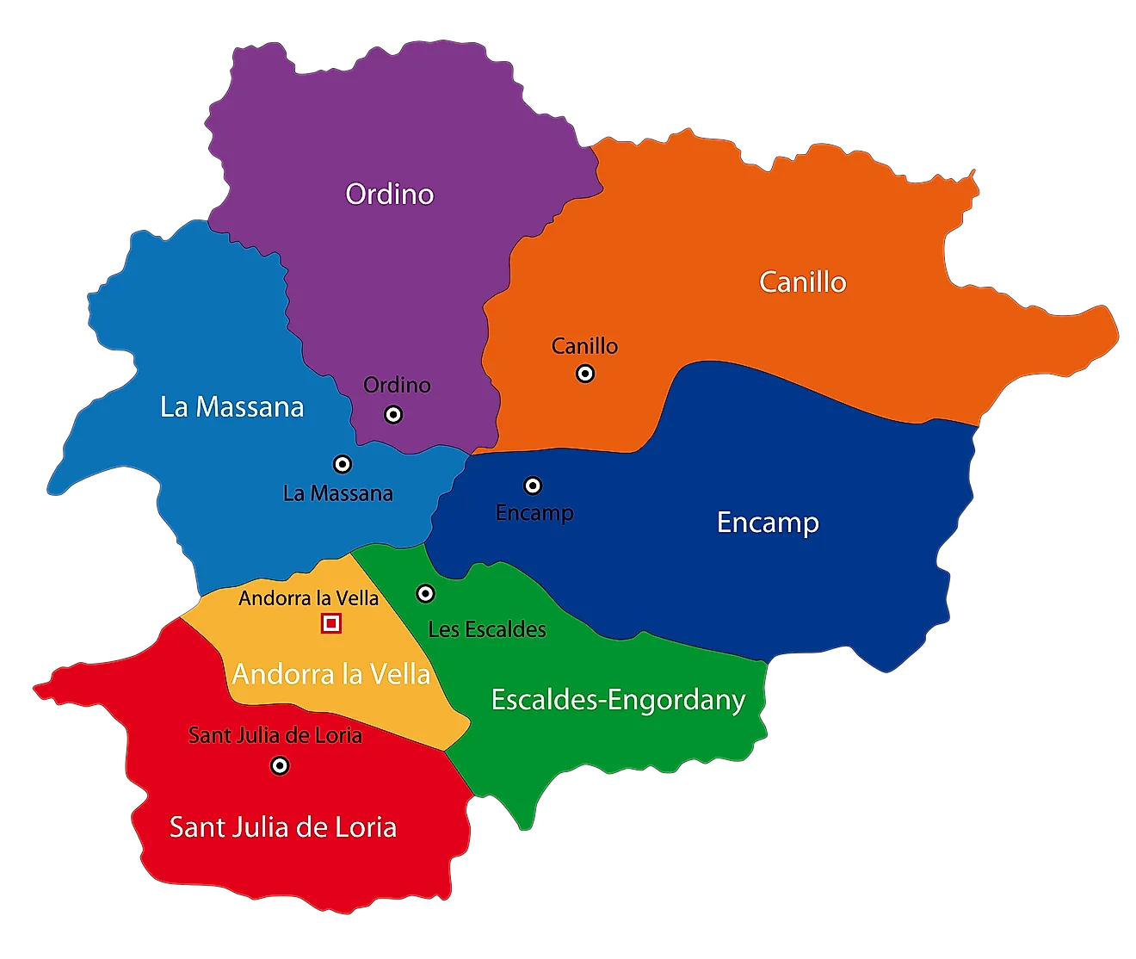

Slide 8
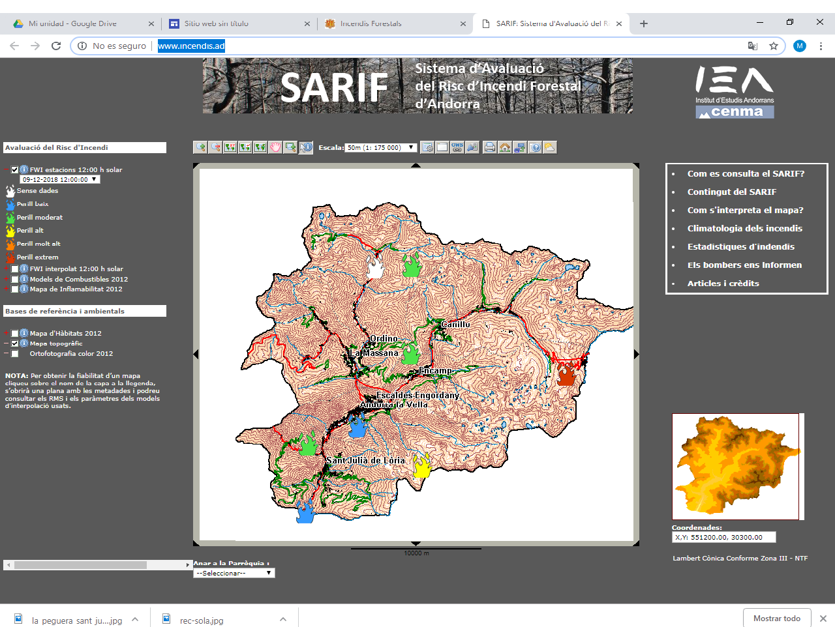
NORMES DE PREVENCIÓ Abans d'un incendi forestal
Notes:
rtft

Slide 9
CATAKIT
PER PROTEGIR-NOS D’UN INCENDI FORESTAL, HEM DE TENIR UN CATAKIT.
QUÈ HEM DE PORTAR DINTRE DE UN CATAKIT?
·LLANTERNA AMB PILES DE RESERVA
·RÀDIO AMB PILES
·ESPELMES I LLUMINS
·FARMACIOLA
·ROBA D’ABRIC
·ALIMENTS QUE NO CADUQUIN

Slide 10
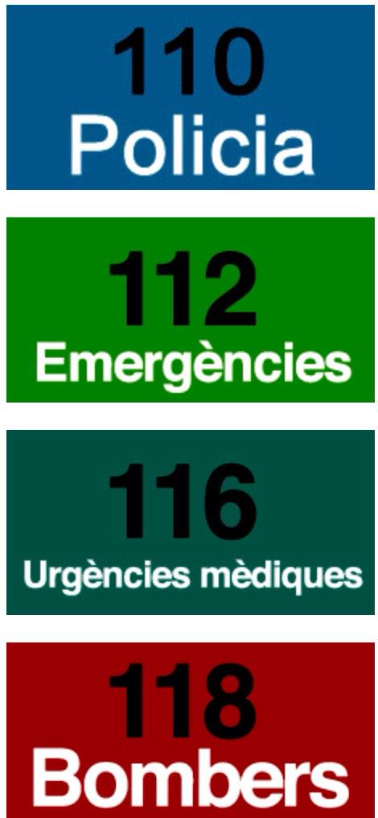
Com ens hem de protegir
ABANS:
-No encendre llumins, cigarretes ni focs al bosc o en zones properes. Només podem encendre foc en zones permeses.(pícnic)
-Tenir preparat un catakit al cotxe i a casa.
DURANT:
Hem d’avisar immediatament a algun telèfon d’emergència:
DESPRÉS:
Els adults han de participar en les tasques de neteja i reforestació dels
boscos.

